Slide 1
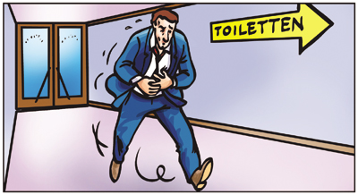
2.4 Voedselvergiftiging en voedselinfectie

Slide 2
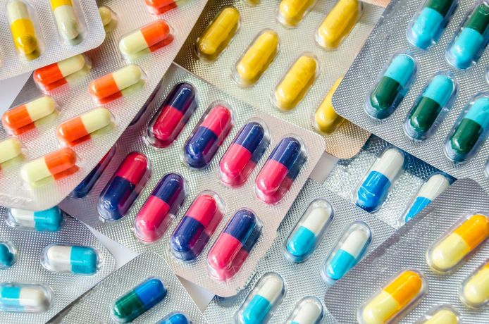
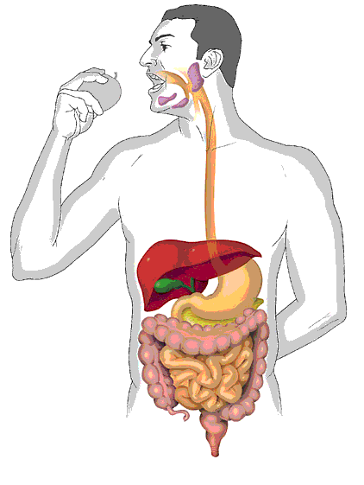
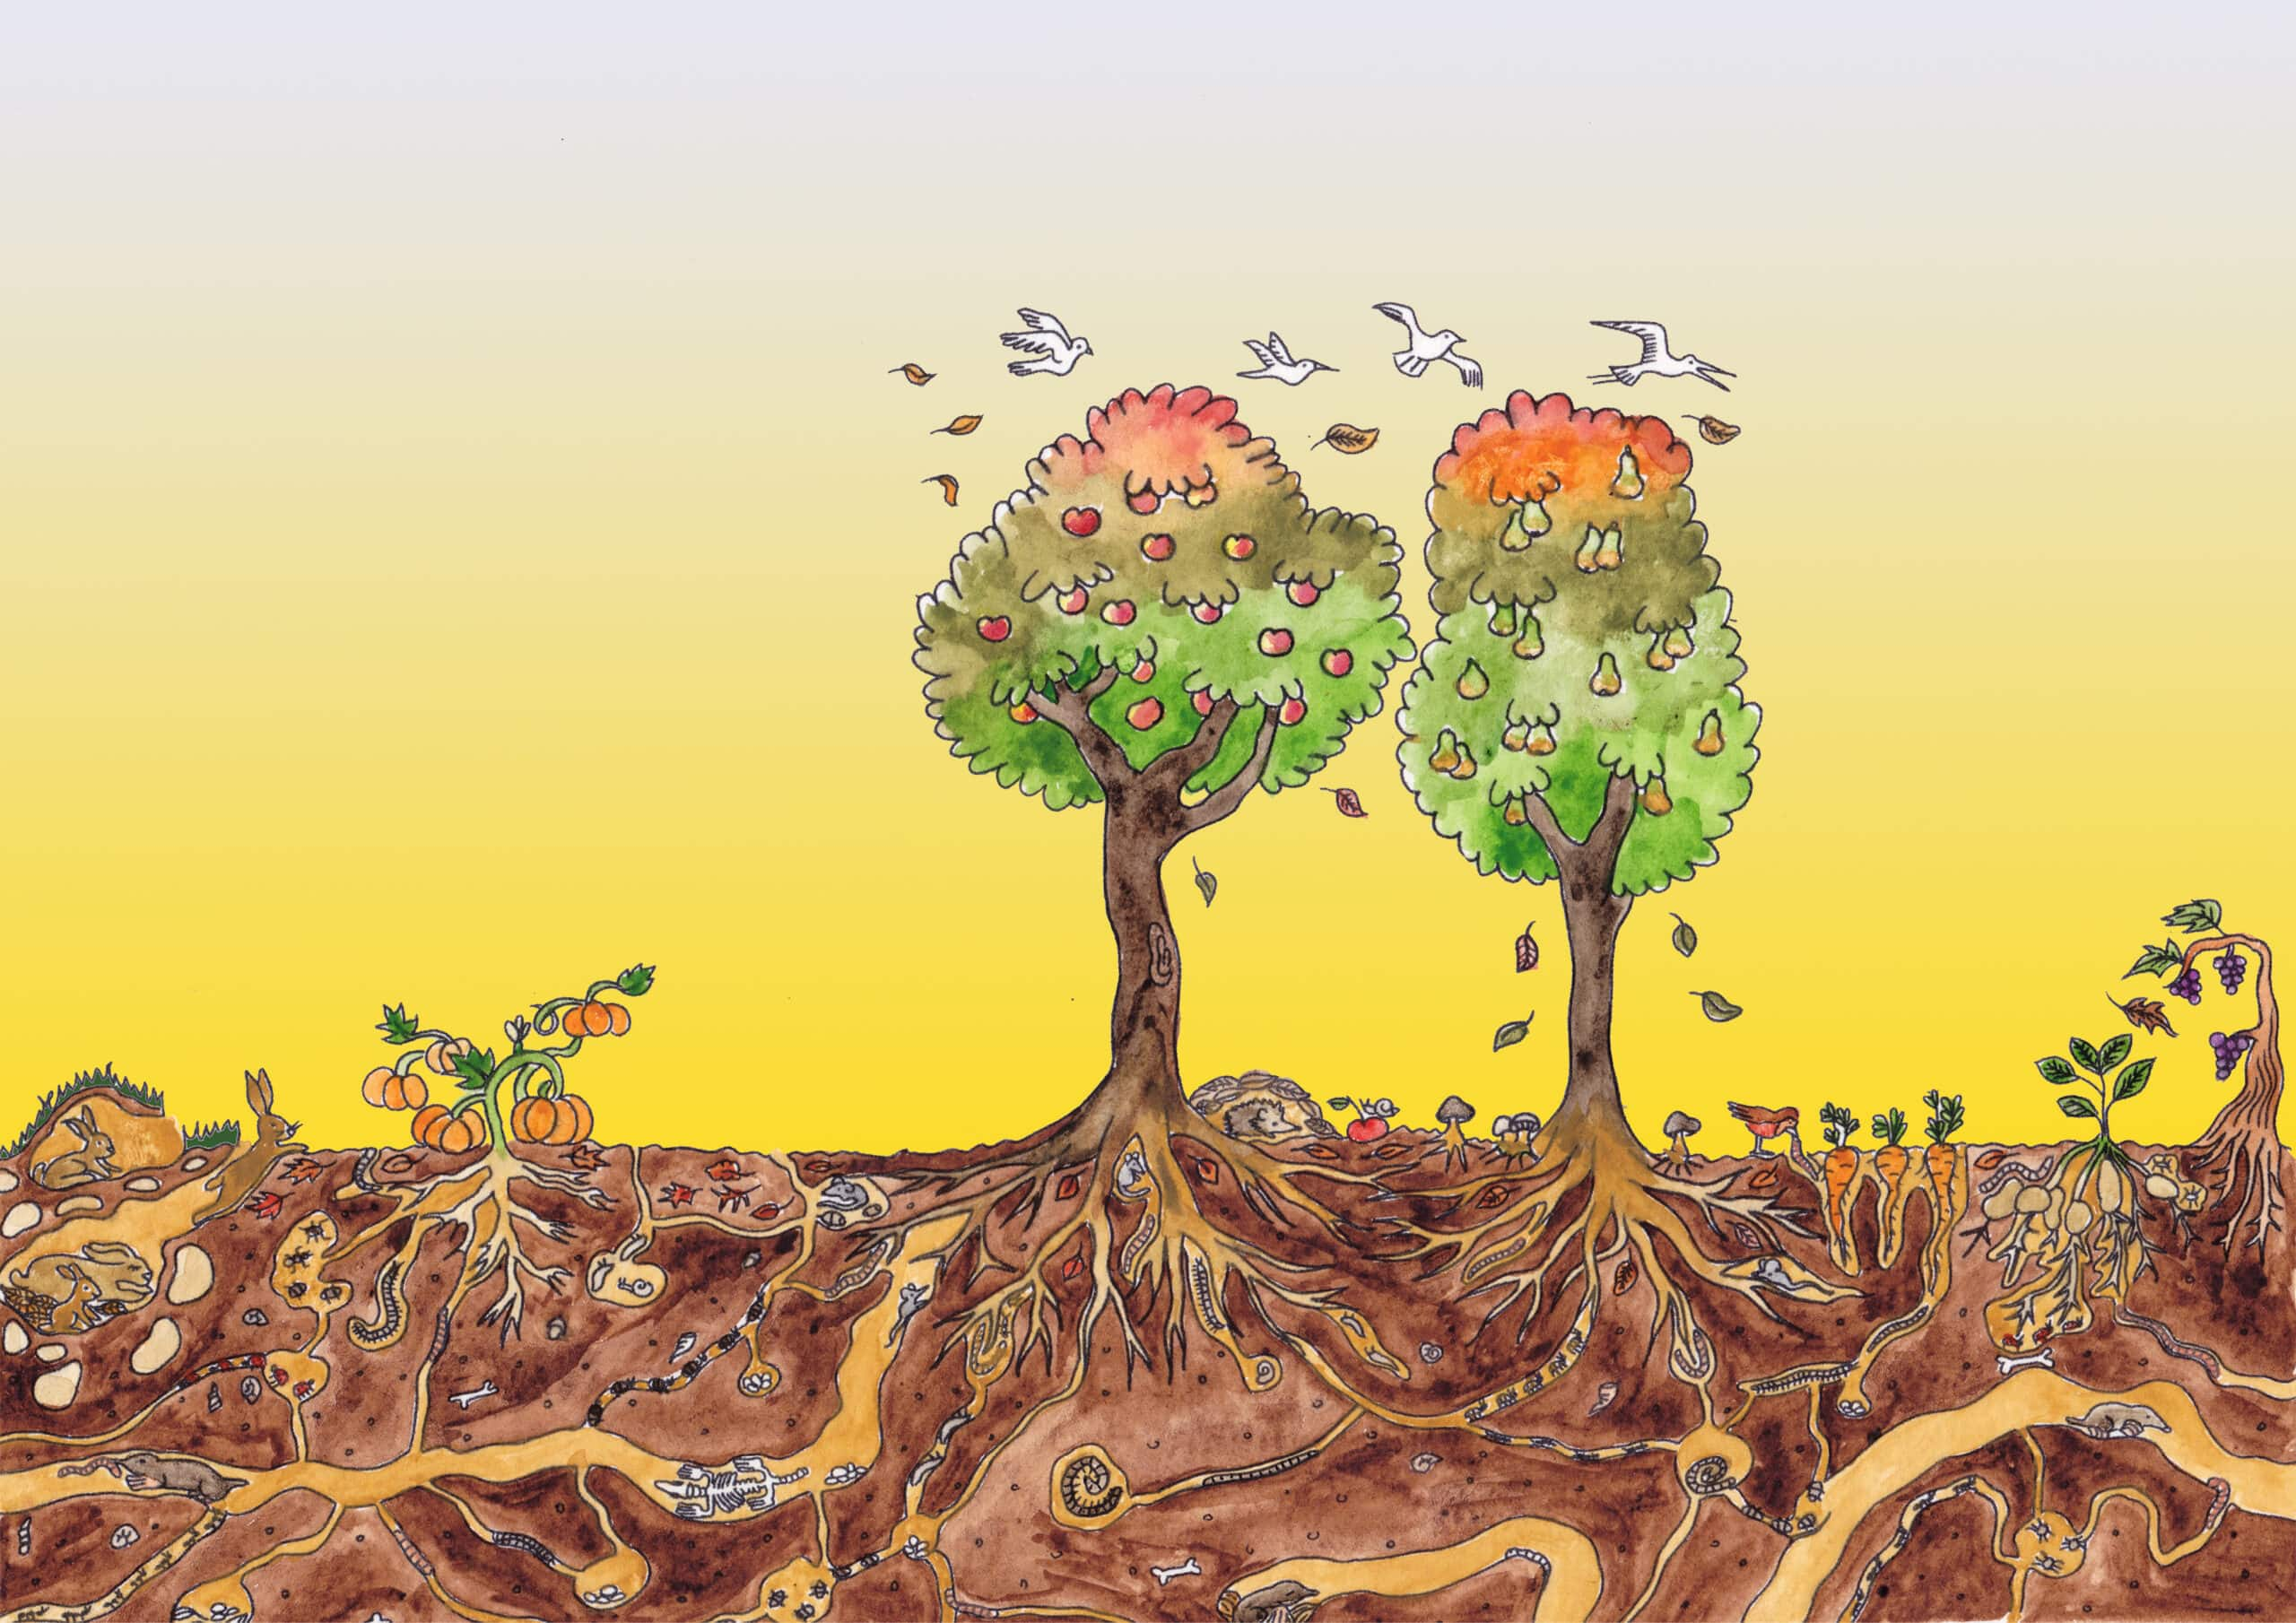
Micro-organismen zijn nuttig voor…
Antibiotica
Spijsvertering
Planten en bodemleven

Slide 3
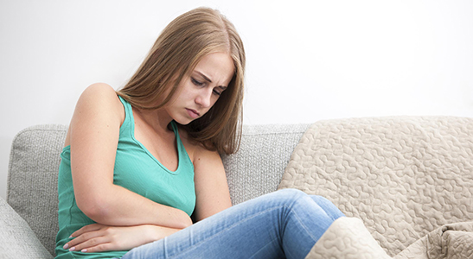
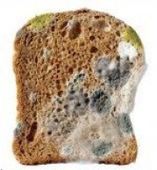
Voedselinfectie
Voedselinfectie door ziekmakende micro-organismen in het eten

Slide 4
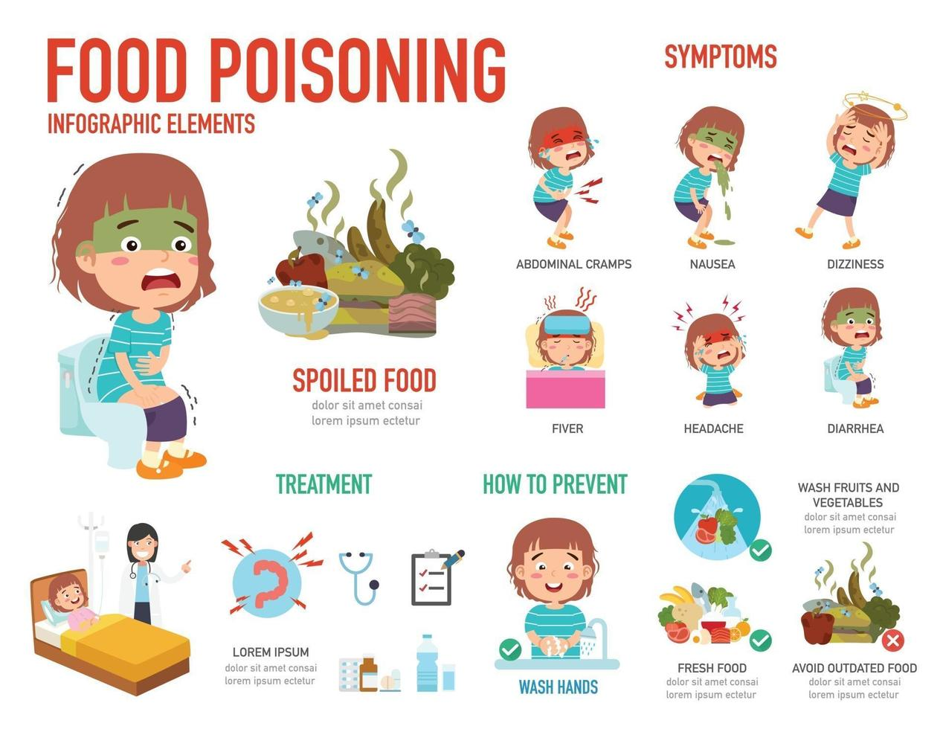
Voedselvergiftiging
= Ziek door giftige afvalstoffen (=toxinen) die micro-organismen maken

Slide 5
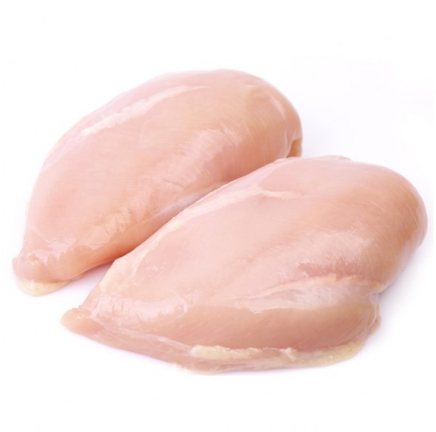
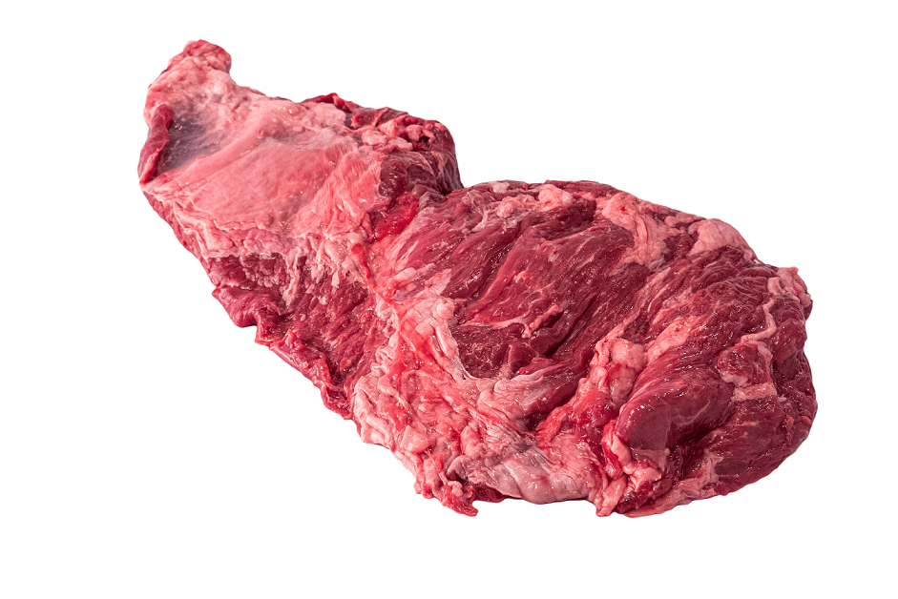
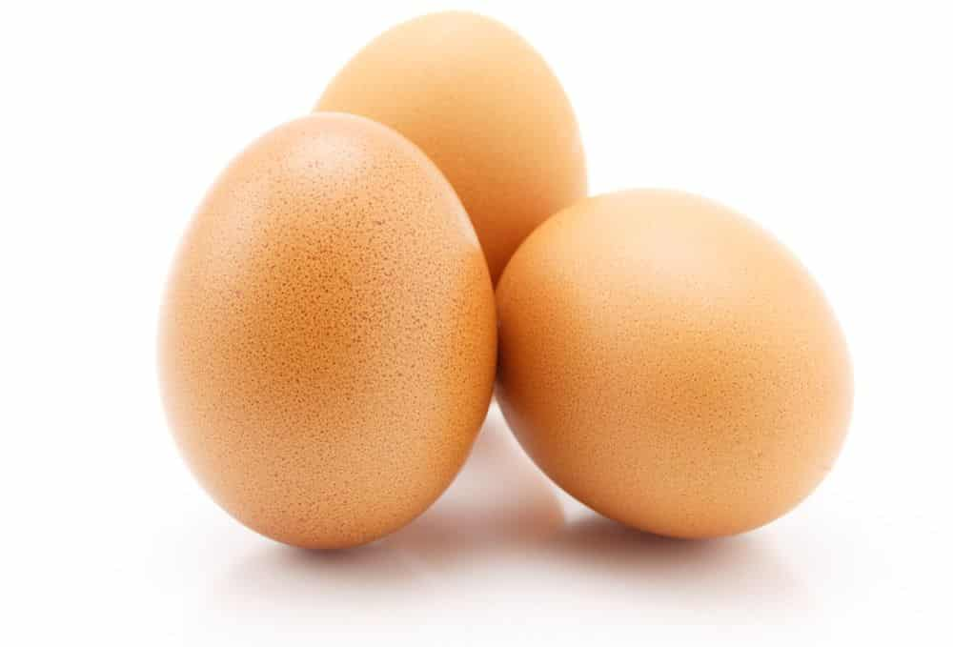
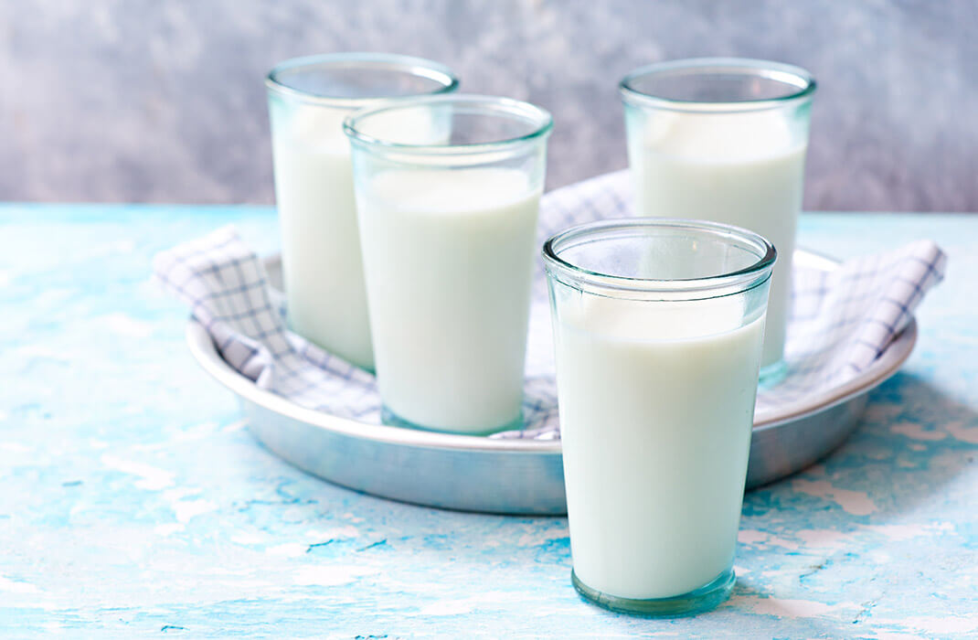
Salmonella
Komt voor in: vlees kip eieren rauwe melk
Oorzaak ziekte: voedselinfectie
Symptomen: diarree, braken, koorts
Uitbreken ziekte: na 12-36 uur na eten
Voorkomen door: eten goed verhitten. Geen rauwe eieren in gerechten gebruiken. Gebruik verse eieren.

Slide 6
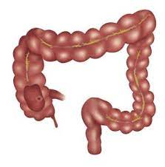
E-coli
Komt voor in: dikke darm komt na toiletbezoek via handen in voedsel
Oorzaak ziekte: voedselinfectie
Symptomen: diarree, braken, koorts
Uitbreken ziekte: 12 tot 72 uur na eten
Voorkomen door: Handen goed wassen na toiletbezoek

Slide 7
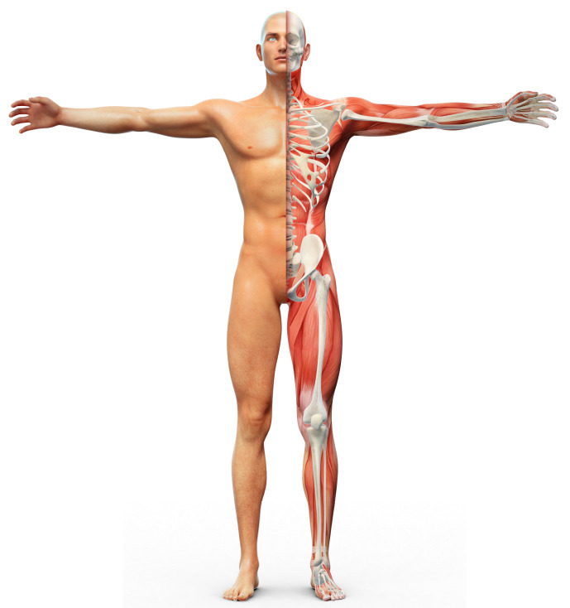
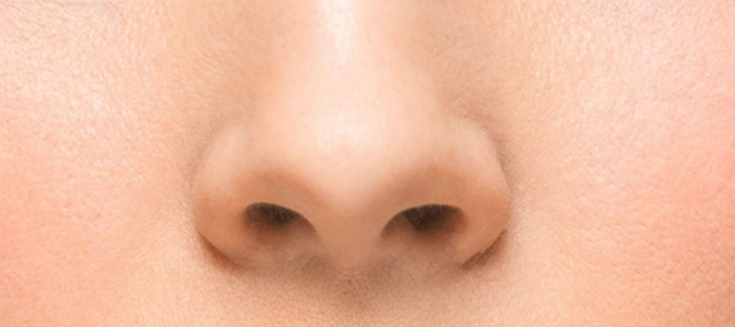
Staphylococcus aureus
Komt voor in: menselijk lichaam ` in de neus
Oorzaak ziekte: voedselvergiftiging (door toxines)
Symptomen: misselijkheid, overgeven, diarree
Uitbreken ziekte: 2 tot 6 uur na eten
Voorkomen door: Handen goed wassen bij bereiden van eten, voedsel zo min mogelijk aanraken en na niezen of hoesten handen wassen

Slide 8
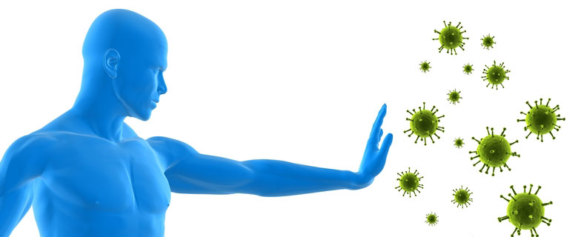
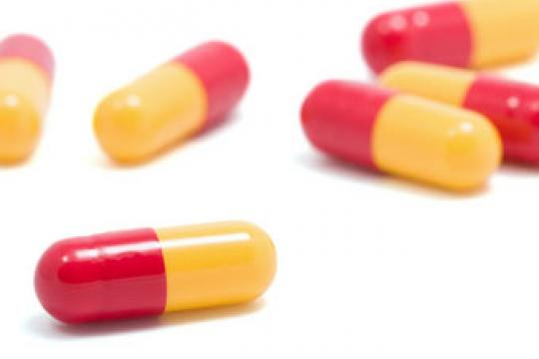
Weerstand
Afweersysteem
Antibiotica

